Slide 1
肺癌骨转移的新特点与临床实践

Slide 2

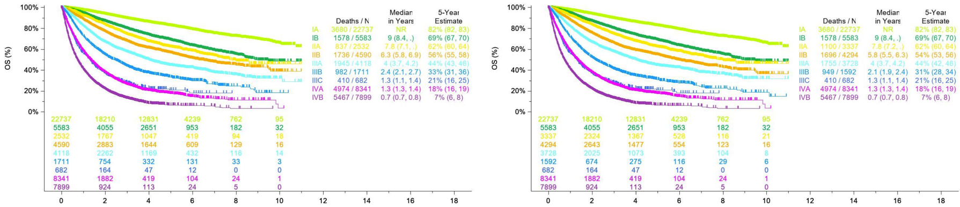
肺癌是全球公共卫生的重大挑战
全球肺癌高发¹
2022年全球肺癌新发病例248万，位居第1位
2022年全球肺癌死亡人数181万，位居第1位
肺癌新发病例约106.1万例，位居第1位
肺癌死亡病人数73.3万例，位居第1位²
中国肺癌ASR达40.8/10万³
NSCLC的5年OS率随分期增加而下降，IV期NSCLC患者的5年生存率仅为7%~18%，疾病负担沉重⁴
 | New cases |  | Deaths
Cancer | Number | Rank | Number | Rank
Lung | 2480675 | 1 | 1817469 | 1
Breast | 2296840 | 2 | 666103 | 4
Colorectum | 1926425 | 3 | 904019 | 2
Prostate | 1467854 | 4 | 397430 | 8
Stomach | 968784 | 5 | 660175 | 5
Liver | 866136 | 6 | 758725 | 3
Thyroid | 821214 | 7 | 47507 | 24
Cervix uteri | 662301 | 8 | 348874 | 9
Bladder | 614298 | 9 | 220596 | 13
NHL | 553389 | 10 | 250679 | 11
将第9版分类法应用于第9版数据库的临床分期生存率
1GLOBAL CANCEROBSERVATORY，https://gco.iarc.who.int/media/globocan/factsheets/populations/900-world-fact-sheet.pdf
2.Han B, Zheng R, Zeng H, Wang S, Sun K, Chen R, Li L, Wei W, He J. Cancer incidence and mortality in China, 2022. J Natl Cancer Cent. 2024 Feb 2;4(1):47-53. doi: 10.1016/j.jncc.2024.01.006. PMID: 39036382; PMCID: PMC11256708.
3.WHO cancer today https://gco.iarc.fr/today/en/dataviz/bars?mode=cancer&group_populations=1&types=0_1&sort_by=value1&populations=160
4.The 9th edition of TNM Classification for lung cancer. 2023 WCLC. Abstract #PL04.03 2. Rami-Porta R, et al. J Thorac Oncol. 2024 Mar 4:S1556-0864(24)00079-0.

Slide 3
随着创新药应用，肺癌患者治疗目标转变为了“延长生存”和“治愈”
早中期肺癌患者
实现治愈
晚期肺癌患者
延长生存
肺癌的整体治疗策略
LC
NSCLC (85%)
SCLC (15%)
早中期
(I-III期)
晚期
（不适合根治性治疗的III期和IV期）
局限期-SCLC (30%)
广泛期-SCLC (70%)
I期 — 根治性手术为主（不耐受手术患者：SBRT/SABR）
II-III期 — 根治性手术为主的综合治疗：新辅助治疗+手术+辅助治疗
III期不可切 — 根治性放化疗为主的综合治疗：cCRT/sCRT→巩固治疗
系统治疗为主
IO+化疗（驱动基因阴性/未知）
靶向 (驱动基因阳性，有可及靶向治疗药物)
根治性手术/同步放化疗±IO巩固治疗
系统治疗为主
1L 标准治疗：IO+化疗
新一代药物: Tarlatamab
以治愈为目标
以延长生存
为目标
以治愈为目标
以延长生存
为目标
2025 CSCO非小细胞肺癌诊疗指南
2025 CSCO小细胞肺癌诊疗指南
Samarth N, et al. Front Oncol. 2022 Dec 21;12:1089320.

Slide 4
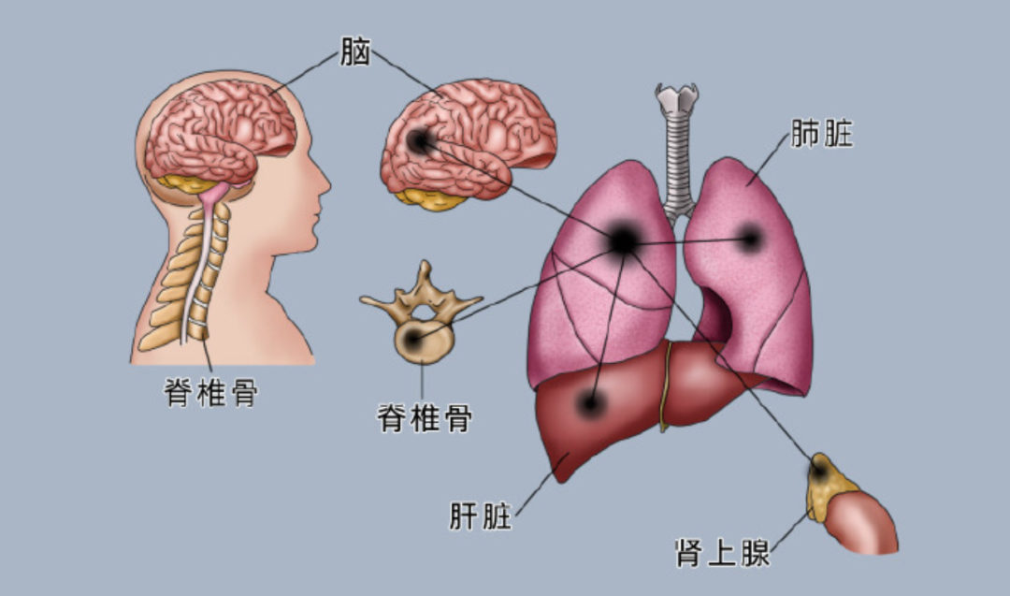
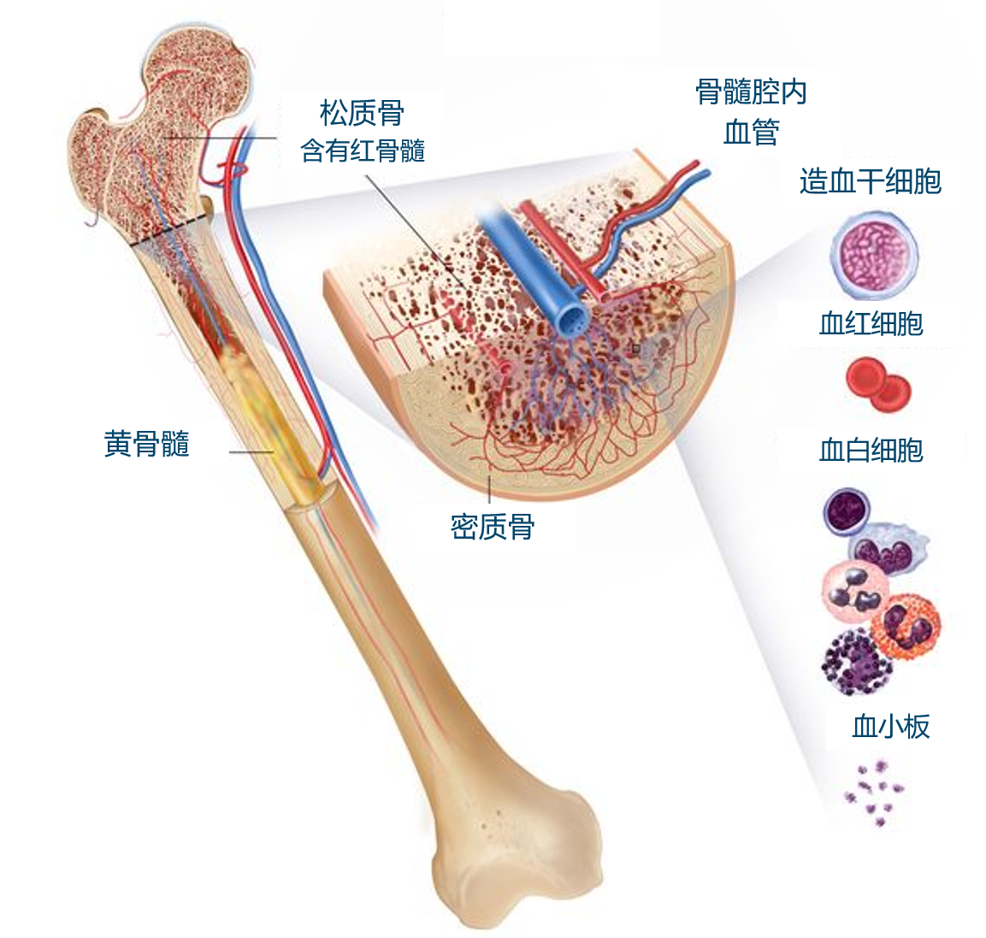
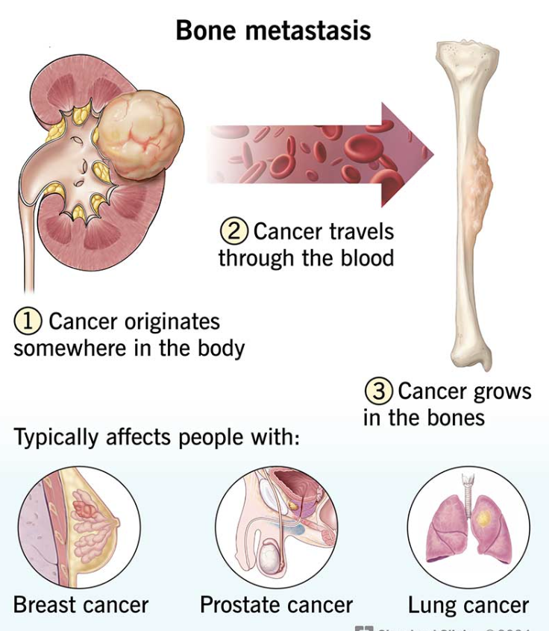
随着生存期的延长，肺癌发生局部复发和远处转移的风险随之增加
肺癌常见远处转移
肺癌常发生骨骼、脑、肝脏、肾上腺等远处转移，而骨骼是肺癌远处转移最常见的部位，肺癌骨转移的发生机率可能会随生存延长而增加
脊柱转移可压迫脊髓导致下肢麻木、无力甚至截瘫；长骨转移轻微外力即可引发病理性骨折。部分患者可出现高钙血症（恶心、意识模糊）或血清碱性磷酸酶升高。
对于骨转移的针对性治疗对于提高患者生存、改善生活质量同样至关重要。
Wang S, Tang W, Jin F, et al. Clin Respir J. 2025 Jul;19(7):e70107.

Slide 5
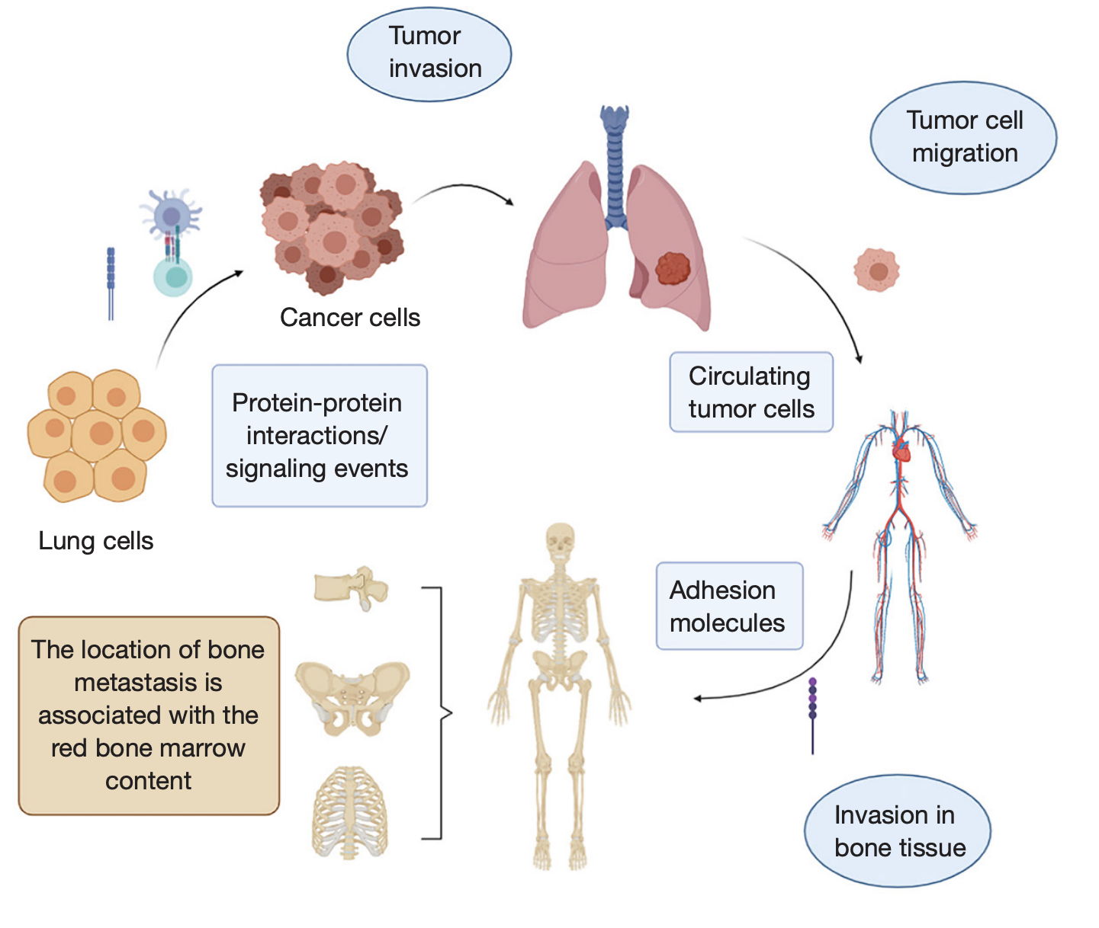
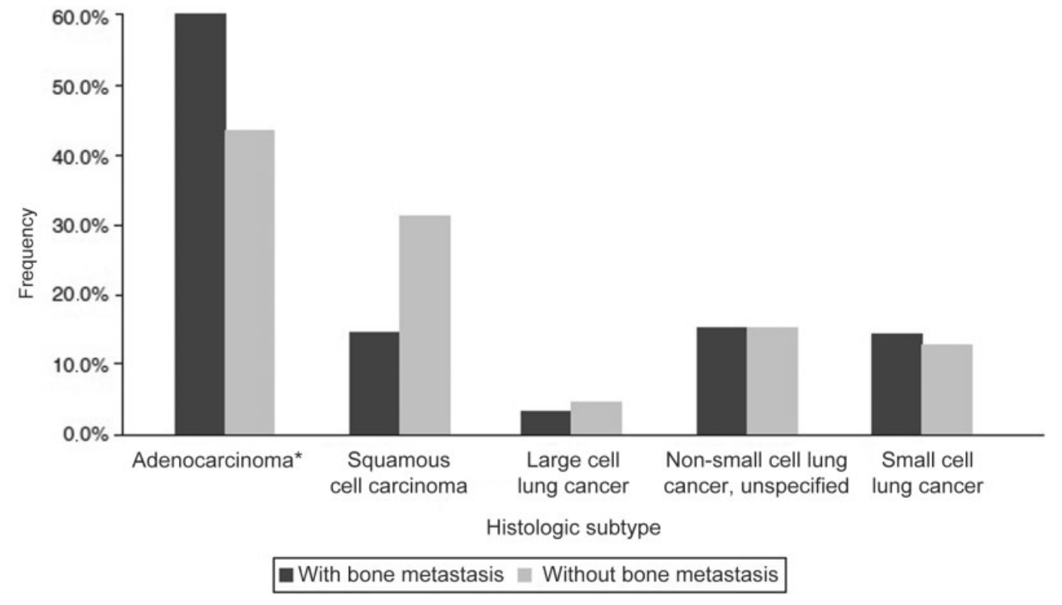
肺癌骨转移发生率及其病理过程
17.42%的肺癌患者会出现骨转移，发生骨转移的患者中位生存期仅为11.53个月
骨转移发生率因组织学类型而异：腺癌（35.3%；n=67）和小细胞肺癌（SCLC）（31.2%；n=15）发生率较高，而鳞癌（SCC）（14.7%；n=15）较低¹
肺癌骨转移的病理过程²
Oliveira MBDR, et al.Rev Bras Ortop (Sao Paulo). 2019 Sep;54(5):524-530.
Wu S, et al.Transl Lung Cancer Res. 2021 Jan;10(1):439-451.

Slide 6
骨转移后的骨相关事件严重影响患者生存与生活质量
四大经典“骨相关事件”
病理性骨折
脊髓压迫
骨放疗
骨手术的干预
病理性骨折和脊髓压迫是骨转移恶化的标志，属于骨并发症，它们与骨转移的关联性较强，可以进行客观评估。
骨放疗和骨手术是针对骨转移的干预措施，分别属于骨并发症和骨病发症的干预，同样与骨转移有强烈的关联性，便于客观评估。
骨相关事件的临床意义
骨相关事件，包括病理性骨折、脊髓压迫、骨放疗和骨手术，是评估骨转移严重程度和治疗效果的重要临床指标。

Slide 7
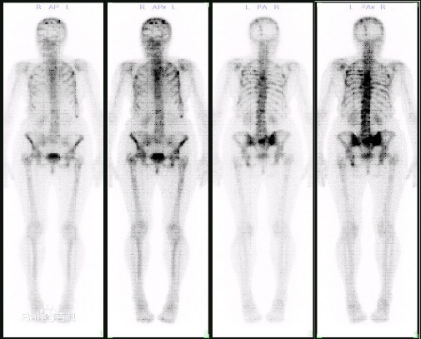
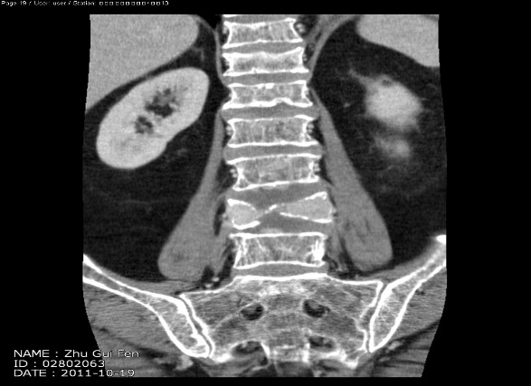
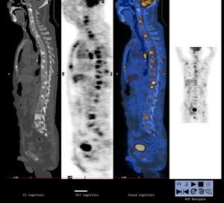

肺癌骨转移的检查策略
影像学 方法 | ECT | CT | PET–CT | MRI
优势 | 骨转移首选的筛查方法 能够早期发现发生在骨骼中的成骨、溶骨或混合性骨转移灶，特别是对成骨性转移具有独特的优势 | 可及性高 对骨转移的诊断、骨质破坏程度评价较实用 | 高敏感性 特异性良好 | 更准确地显示骨转移侵犯部位、范围及周围软组织侵犯情况； 评估是脊柱稳定性
劣势 | 不能直接评价肿瘤灶 无法评估软组织； 骨病变也可以出现核素浓聚，呈现岀假阳性，因此特异性低于CT和MRI； | 对于骨皮质的早期转移灵敏度低 骨转移骨髓质的浸润敏感度低 | 价格昂贵 | MRI对于四肢长骨，尤其是皮质骨转移的作用有限
ECT
CT/MRI
PET/CT
Robert E Coleman, et al. Bone metastases. Nat Rev Dis Primers. 2020, 6(1):83
Xinhua Qu,et al.Eur J Radiol. 2012 May;81(5):1007-15.

Slide 8
肺癌骨转移的治疗目标和治疗原则
治疗目标
治疗原则
基本原则
化疗、分子靶向治疗和免疫治疗等全身治疗为主 骨靶向药物可预防和延缓SRE，减轻骨转移患者的骨相关事件症状并提高生活质量 合理的局部治疗可以控制骨转移症状，如手术、放疗等
预防和延缓
SREs
症状缓解
提高生活质量
延长生存期

Slide 9
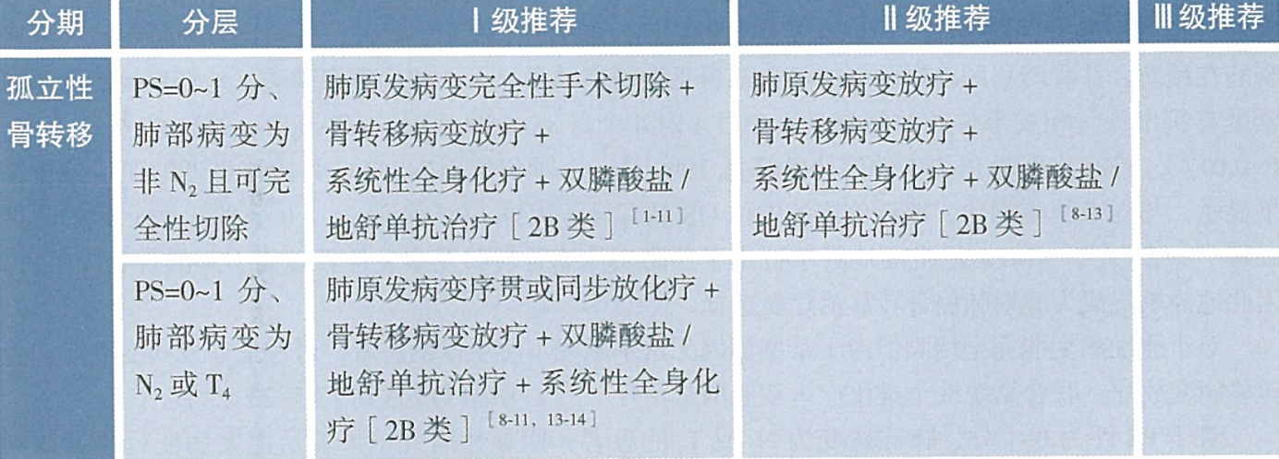
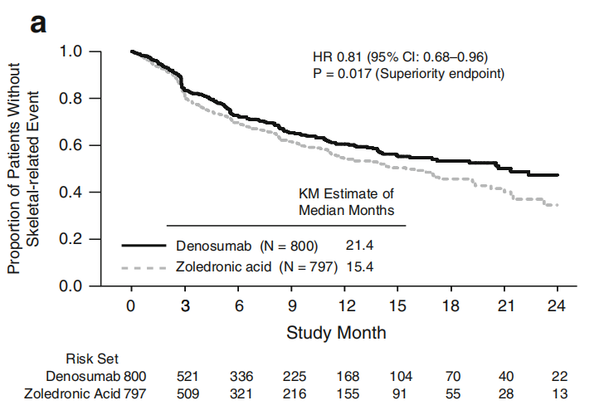
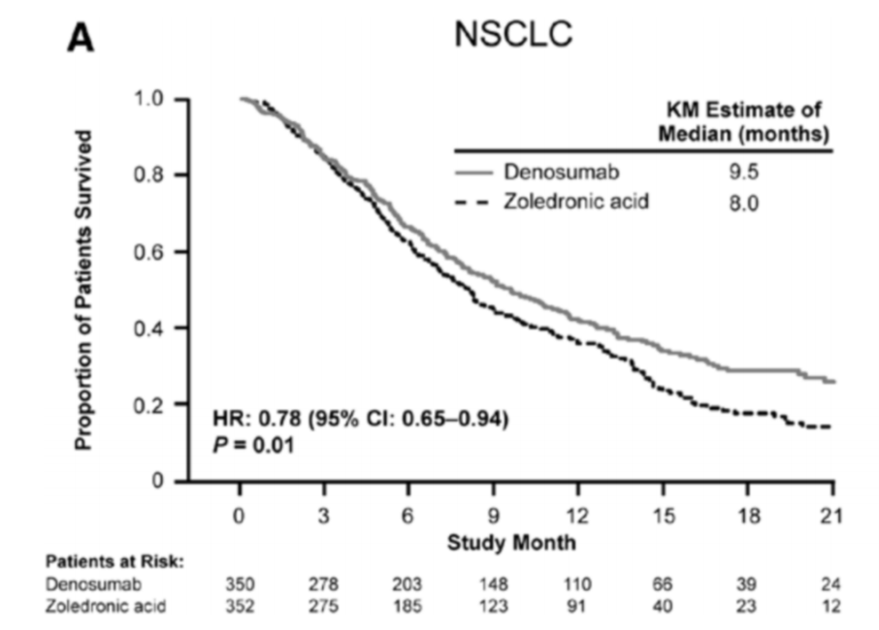
基于上述目标地舒单抗在延缓骨相关事件发生、延长患者OS方面更具优势
CSCO指南I级推荐¹
相比唑来膦酸，地舒单抗能够显著延缓首次出现骨相关事件的时间长达6个月²
相比唑来膦酸，地舒单抗的中位OS具有显著优势，死亡风险降低22%³
CSCO指南对于孤立性骨转移，推荐使用双膦酸盐/地舒单抗，相比双膦酸盐，地舒单抗在延缓骨相关事件发生、延长患者OS方面更具优势
CSCO. 非小细胞肺癌诊疗指南. 2025.
Oliveira MBDR, et al.Rev Bras Ortop (Sao Paulo). 2019 Sep;54(5):524-530.
Wu S, et al.Transl Lung Cancer Res. 2021 Jan;10(1):439-451.

Slide 10
随着免疫治疗重塑肺癌诊疗格局，患者生存进一步延长，SRE不再是主要矛盾
多项Ⅲ期临床研究表明：免疫治疗
大幅提升晚期NSCLC一线治疗ORR
ORR（%）
随着免疫治疗的普及，肺癌患者的生存期显著延长，但骨转移的出现为免疫治疗带来了严峻挑战。
骨转移灶引起的SRE不再是患者主要矛盾，作用机制上，骨转移灶不仅通过分泌转化生长因子β等免疫抑制分子，营造局部免疫抑制微环境，还通过激活破骨细胞诱导RANKL/RANK通路，招募调节性T细胞和髓源性抑制细胞，形成“免疫沙漠”，使肿瘤浸润淋巴细胞功能受损，PD-1/PD-L1抑制剂难以发挥应有作用。
ORR（%）

Slide 11
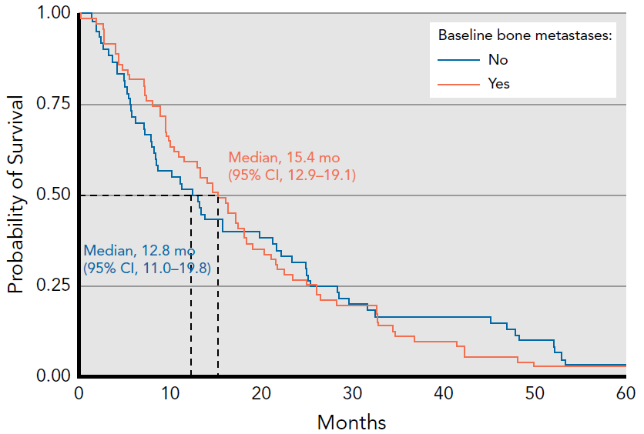
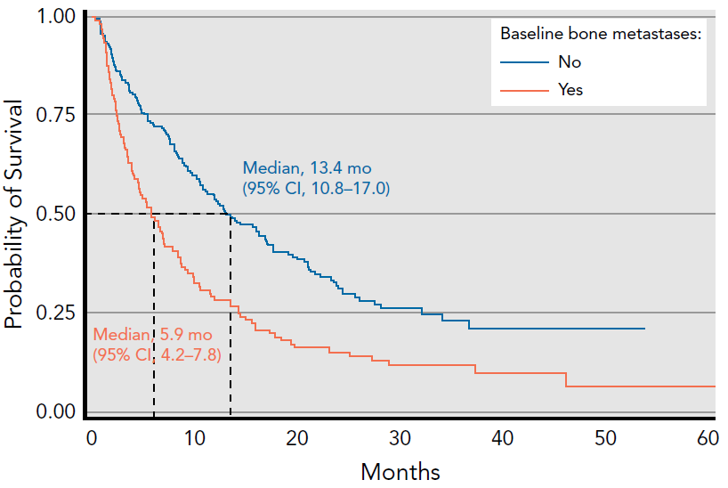
长生存时代的肺癌骨转移呈现“新特点”，对免疫治疗影响显著
肺癌患者骨转移的发生率不断升高
回顾性分析表明：基线存在骨转移
对化疗影响有限，但对免疫治疗影响显著⁷
发生骨转移的患者比例（%）
化疗人群OS
基线骨转移
基线存在骨转移
对化疗患者总生存期
无显著影响（P=0.757）⁷
否
是
生存率
月
免疫治疗人群OS
基线骨转移
肺癌骨转移患者
报告骨痛的比例不断下降
基线存在骨转移
显著降低免疫治疗患者的
总生存期（P＜0.001） ⁷
否
是
生存率
报告骨痛的患者比例（%）
月
一项回顾性研究，将330例在2家三级医院接受免疫检查点抑制剂治疗的mNSCLC患者纳入免疫治疗队列分析，另将166例在密歇根大学接受单纯化疗的mNSCLC患者纳入化疗队列分析，旨在评估不同治疗方案中的基线骨转移情况与生存率的关系。
Schirrmeister H, et al. J Nucl Med. 2001 Dec;42(12):1800-4.
Kuchuk M, et al. Lung Cancer. 2015 Aug;89(2):197-202.
Del Conte A, et al. Int J Mol Sci. 2022 Jun 20;23(12):6832.
Kosteva J, et al. J Curr Opin Oncol. 2008 Mar;20(2):155-61.
Saito M, et al. Curr Probl Cancer. 2019 Feb;43(1):86-91.
Zhang Z, et al. Front Immunol. 2024 Nov 25;15:1456150.
7. Qin A, et al. J Natl Compr Canc Netw. 2021;19(8):915-921.

Slide 12
存在骨转移意味着免疫治疗的客观缓解率可能大幅下降40~50%
回顾性分析表明：无论非鳞癌、鳞癌
骨转移患者免疫治疗ORR均大幅下降¹
P＜0.0001
P=0.04
-50%
一项意大利回顾性多中心研究，纳入两个队列的晚期NSCLC患者（非鳞癌 N=1588；鳞癌 N=371），均接受纳武利尤单抗治疗，通过回顾性分析评估骨转移对免疫治疗疗效的影响。
-40%
ORR
Landi L, et al. J Immunother Cancer. 2019;7(1):316.

Slide 13
骨转移患者免疫治疗ORR下降不限免疫治疗药物影响
涵盖多种免疫治疗药物的回顾性分析表明：
骨转移患者免疫治疗ORR大幅下降¹
P=0.002
一项中国回顾性研究，纳入144例NSCLC患者，接受免疫检查点抑制剂（包括帕博利珠单抗、纳武利尤单抗、信迪利单抗、卡瑞利珠单抗、特瑞普利单抗、替雷利珠单抗，另有5例接受两种ICI）±化疗 / 抗血管生成治疗，旨在分析骨转移等临床特征与临床结局的相关性。
-42%
ORR
Zhu YJ, et al. Lung Cancer. 2022 Apr;166:189-196.

Slide 14
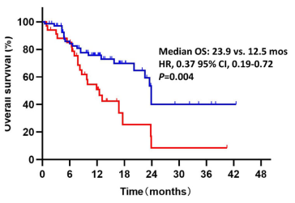
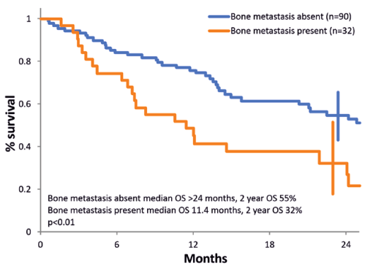
骨转移患者免疫治疗的总生存同样缩短
国内外多项回顾性研究均表明：存在骨转移的患者免疫治疗的
mOS较无骨转移的患者缩短~50%
无骨转移
有骨转移
一项来自中国的回顾性研究，纳入204例晚期NSCLC患者，其中103例接受ICI单药治疗，101例接受ICI联合化疗或抗血管生成治疗¹
一项罗马尼亚回顾性研究，纳入122例晚期NSCLC一线治疗患者，包括双免、双免+化疗、单免+化疗²
多项Meta分析均表明：免疫治疗患者若存在骨转移死亡风险大幅增加约40~70%³⁴⁵
存在骨转移的患者，全身免疫治疗缓解差、生存短， 骨转移正在“偷走”免疫治疗的疗效
mOS：23.9m vs. 12.5m
P=0.004
总生存（%）
-50%
月
无骨转移
有骨转移
mOS: >24.0m vs. 11.4m
P＜0.01
总生存
-50%⁺
月
Li X, et al. Thorac Cancer. 2020;11(10):2812-2819.
Preda AC, et al. Cancers (Basel). 2024 May 26;16(11):2022.
Huang Y, et al. Hum Vaccin Immunother. 2021;17(5):1278-1287.
Liu L, et al. Clin Transl Oncol. 2024;26(3):747-755.
Zhu Y, et al. Front Immunol. 2024 Nov 7;15:1493773.

Slide 15
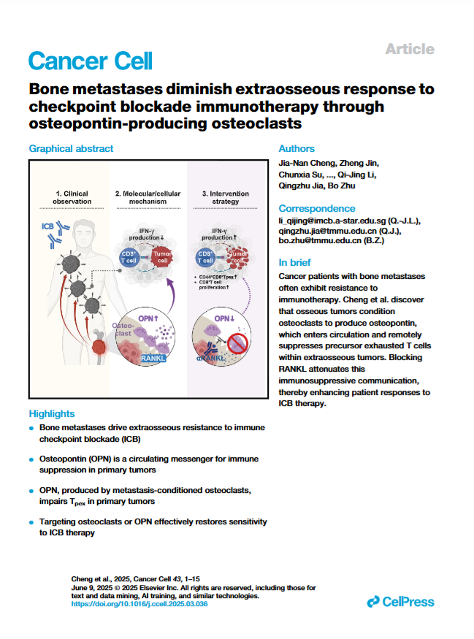
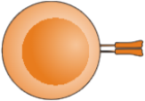
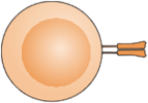
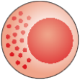


骨转移OPN导致骨外全身病灶形成“冷肿瘤”
骨转移灶
骨转移灶诱导全身骨外病灶形成免疫“冷肿瘤”¹
1）抗肿瘤 免疫调节细胞浸润 大幅减少 （CD8+T、CD4+T、NK细胞）
2）促肿瘤 免疫调节细胞浸润 大幅增加 （肿瘤相关巨噬细胞、单核髓系抑制性细胞）
骨桥蛋白 （OPN）
骨外病灶“冷肿瘤”
“警察”减少
CD8+T细胞
CD4+T细胞
NK细胞
“帮凶”增加
TAMs细胞
M-MDSCs细胞
Cancer Cell 重磅新发现：骨转移是“全身问题”，骨转移通过骨桥蛋白 (OPN) 直接导致骨外全身病灶形成“冷肿瘤”、损害全身免疫治疗疗效
骨转移灶过度活跃的破骨细胞分泌大量OPN， OPN循环全身、改变骨外肿瘤微环境，诱导骨外全身病灶形成“冷肿瘤”
Cheng JN, et al. Cancer Cell. 2025 Jun 9;43(6):1093-1107.e9.

Slide 16
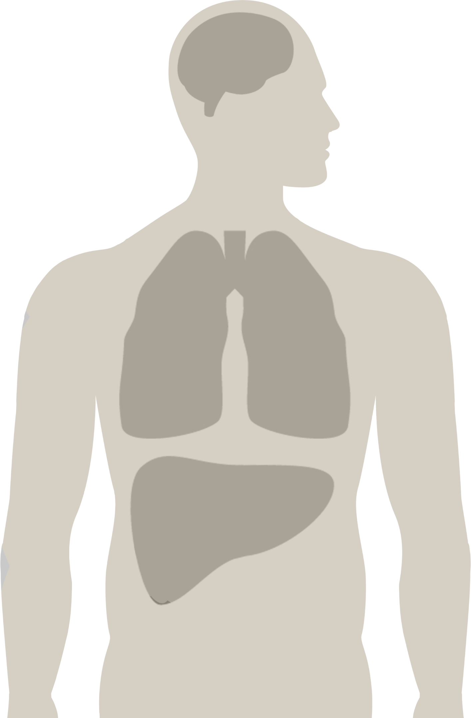

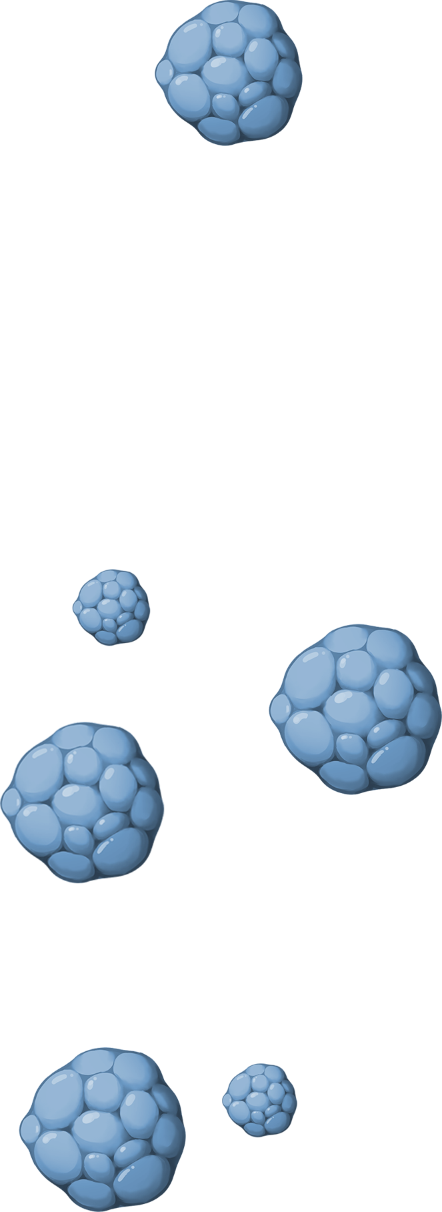
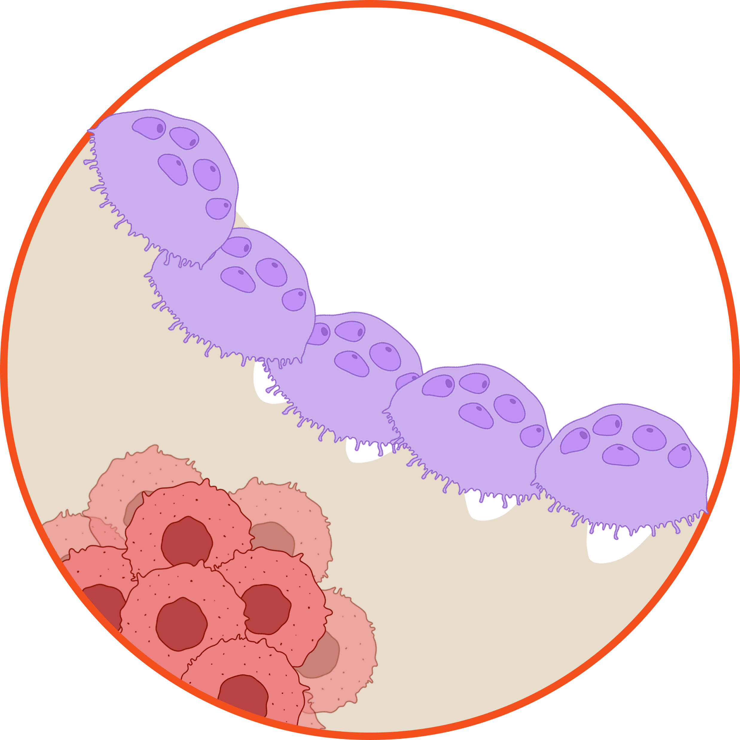



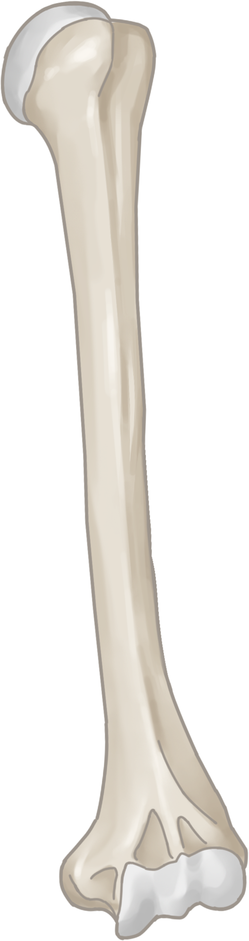


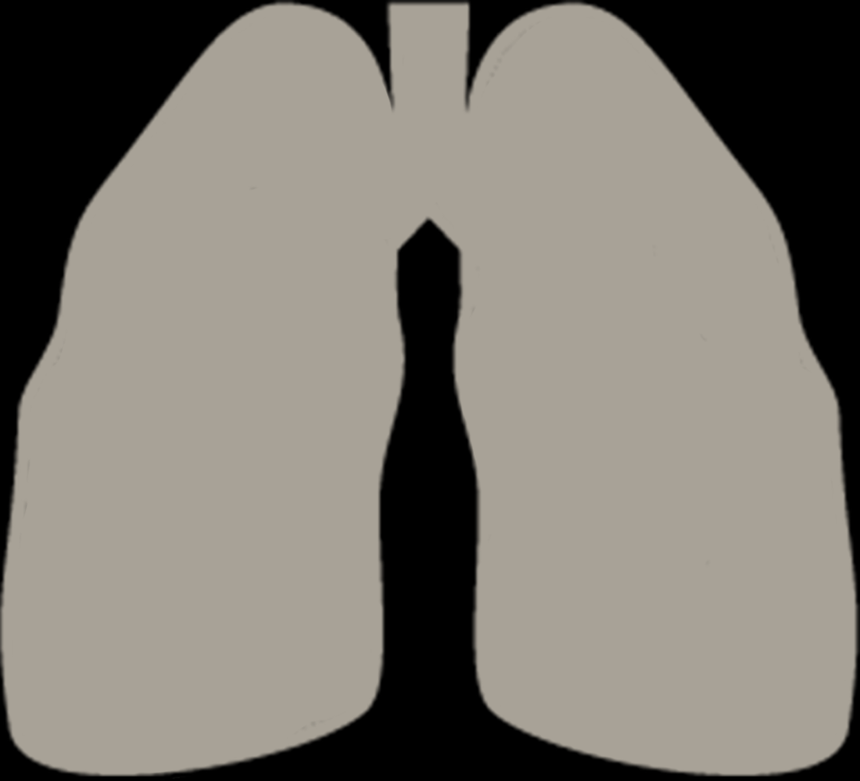
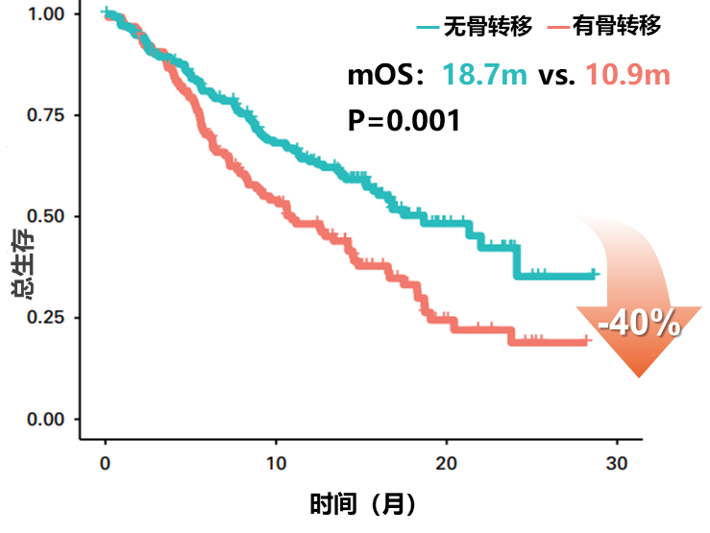

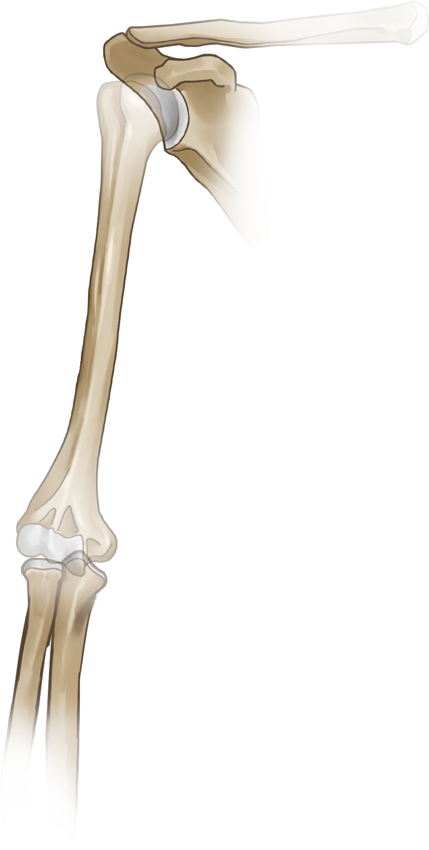


临床数据进一步佐证OPN对免疫治疗的负面影响
骨转移患者的OPN水平大幅升高
一项队列研究，包含健康志愿者、初治的伴或不伴骨转移的肿瘤患者共83例，采集外周血样本检测OPN浓度。
血清OPN基线水平可预测免疫治疗的不良PFS结局，免疫治疗期间OPN水平升高与较差PFS相关
基线OPN水平较高、治疗期间OPN水平升高均与免疫治疗较差的PFS相关
从“RANKL恶性循环”到“RANKL-OPN全身免疫抑制链” 从“局部问题”到“全身问题”，最新学术成果推动对骨转移的认知升级
血浆OPN浓度（× 100 ng/ml）
1. 骨内RANKL恶性循环
2. OPN释放
3. 骨外全身病灶“冷肿瘤”
局部问题
全身问题
RANKL↑
成骨细胞
破骨细胞
破骨细胞
骨转移肿瘤
骨转移肿瘤

Slide 17
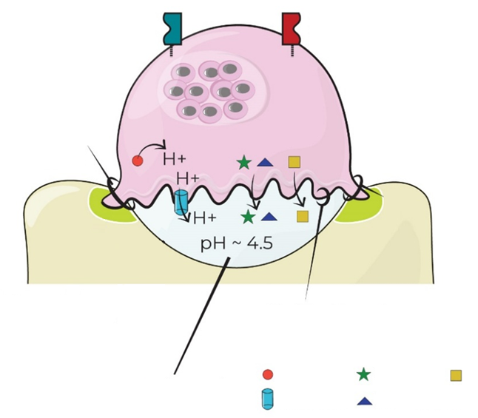

地舒单抗有望为骨转移患者带来全身获益
1
中国前瞻性研究：
对比未联合BTA，免疫联合安加维® 为晚期骨转移NSCLC一线治疗带来PFS、OS获益⁴
日本回顾性研究：
对比未联合BTA，免疫联合安加维® 为晚期骨转移NSCLC带来ORR、OS获益⁵
破骨细胞与骨破坏
2
RANK
受体
降钙素
受体
3
中国回顾性研究： 对比联合双膦酸盐，免疫联合安加维® 为晚期骨转移NSCLC一线治疗带来PFS、OS获益⁶
破骨细胞
密封区域
整合素
4
中国回顾性研究：
对比联合双膦酸盐，免疫联合安加维® 为晚期骨转移NSCLC带来ORR、PFS获益趋势⁷
5
中国回顾性研究：
对比联合双膦酸盐，一线化免方案联合安加维® 为晚期骨转移LC带来OS获益⁸
皱褶缘
骨桥蛋白
（OPN）
破骨细胞
下吸收区
中国回顾性研究： 对比联合双膦酸盐，免疫联合安加维® 治疗实体瘤骨转移降低骨外肿瘤负荷，延长PFS⁹
碳酸酐酶
酸性蛋白酶K
TRAP
6
空泡型
H⁺-ATP酶
MMP
机制上，安加维® 阻断骨转移RANKL-OPN全身免疫抑制链¹⁻³，因此，国内外多项研究提示：对比未联合BTA或联合双膦酸盐，免疫治疗联合安加维® 有望为骨转移患者带来缓解与生存的“全身获益”
Tae JH, et al. Investig Clin Urol. 2023 May;64(3):219-228.
Cheng JN, et al. Cancer Cell. 2025 Jun 9;43(6):1093-1107.e9.
Baron R, et al. Bone. 2011 Apr 1;48(4):677-92.
Jing Zheng, et al. Impact of bone Metastases on the efficacy of first-line immunotherapy in advanced NSCLC: an analysis from a prospective real-world study. IASLC 2025 WCLC.
Asano Y, et al. Lung Cancer. 2024 Jul;193:107858.
Nomogram and effectiveness of bone-modifying agents in advanced driver-negative NSCLC: a retropective real-world study. IASLC 2025 WCLC.
7. Li HS, et al. 2022 Aug 29;13:908436.
8. Sun D, et al. Future Oncol. 2025 Aug;21(19):2483-2493.
9. Cheng JN, et al. Cancer Cell. 2025 Jun 9;43(6):1093-1107.e9.

Slide 18


肺癌骨转移一线免疫治疗联合地舒单抗的临床试验探索
中国多中心前瞻性研究探索性分析挖掘晚期NSCLC骨转移患者，一线免疫治疗联合地舒单抗 或 双膦酸盐 或 未联合BTA的疗效差异
本次分析人群为研究中接受一线治疗的患者，并探索了该人群基线骨转移状态、骨保护药物方案对免疫治疗疗效的影响
帕博利珠单抗方案
+ 地舒单抗
关键纳入标准
组织学或细胞学证实的晚期NSCLC
既往未接受过系统治疗
计划接受基于帕博利珠单抗的联合治疗方案
研究终点
帕博利珠单抗方案
+ 双膦酸盐
开始免疫治疗后的
中位总生存期（OS）
客观缓解率（ORR）
（n=177，36% 存在骨转移）
帕博利珠单抗方案
a. 共有500名患者进入本研究，其中帕博利珠单抗一线治疗者177例
NSCLC：非小细胞肺癌；ICB：免疫检查点抑制剂；OS：总生存期；PFS：无进展生存期；
Jing Zheng, et al. Impact of bone Metastases on the efficacy of first-line immunotherapy in advanced NSCLC: an analysis from a prospective real-world study. IASLC 2025 WCLC.

Slide 19
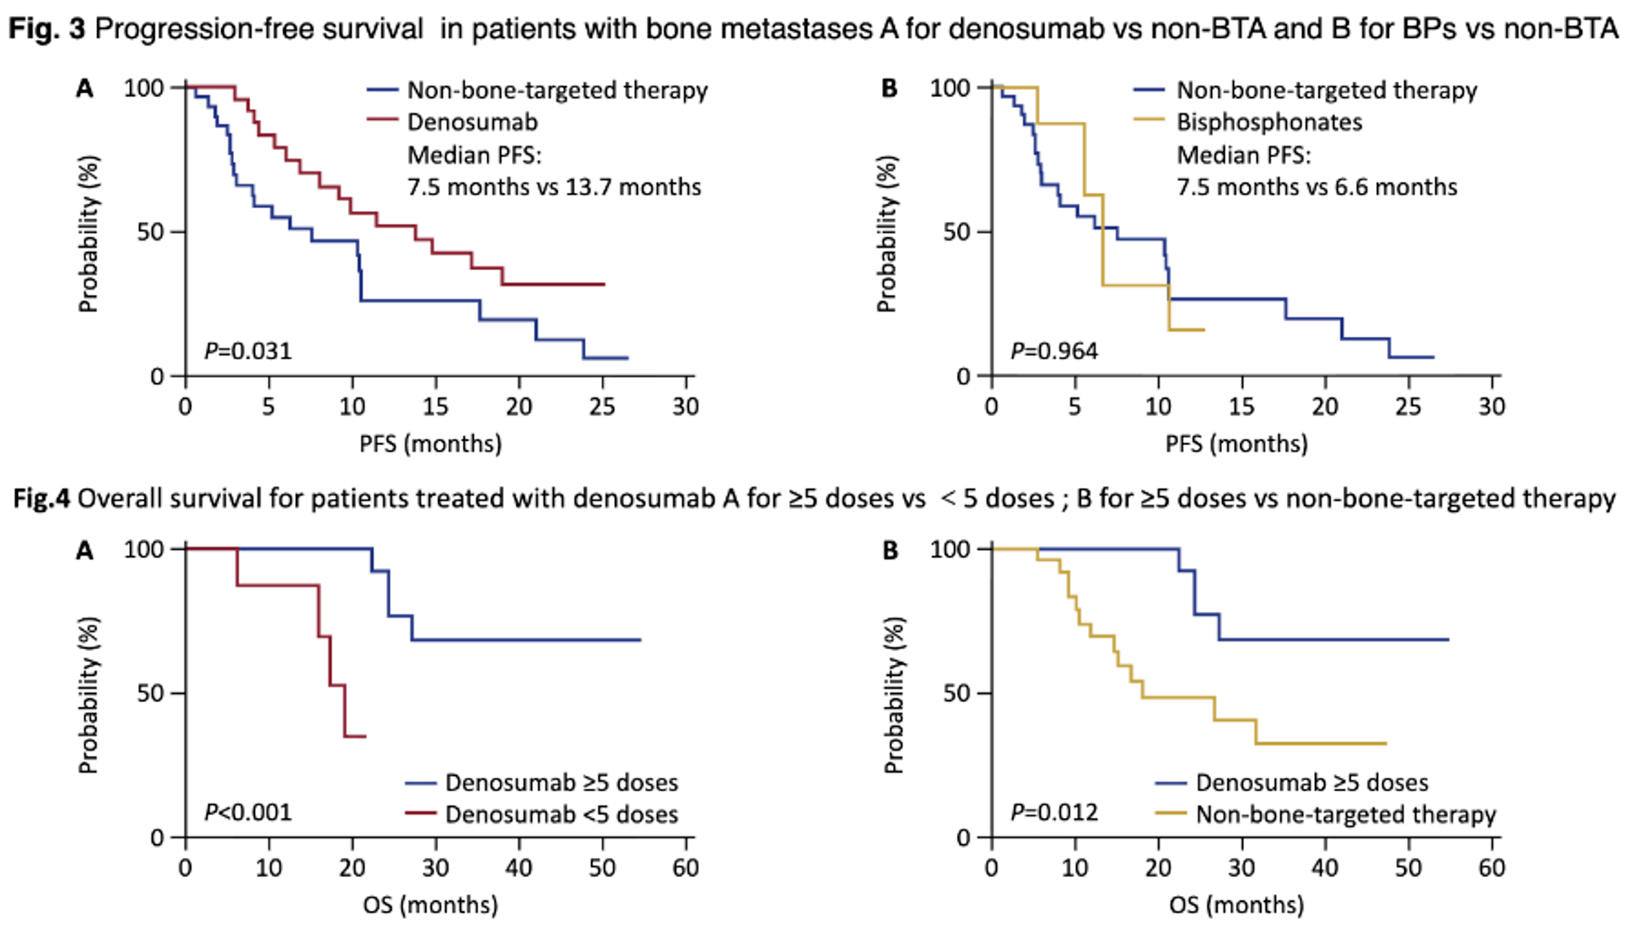
晚期NSCLC患者一线免疫联合安加维®显著改善PFS，且更长的安加维®暴露周期与OS改善相关
对比双膦酸盐，地舒单抗可改善PFS
地舒单抗使用超过5剂，OS显著改善
未联合BTA
联合地舒单抗
未联合BTA
联合双膦酸盐
mPFS：
7.5m vs. 13.7m
mPFS：
7.5m vs. 6.6m
无进展生存率（%）
无进展生存率（%）
总生存期（%）
总生存期（%）
地舒单抗≥5剂
地舒单抗<5剂
地舒单抗≥5剂
未联合BTA
P=0.031
P=0.964
P＜0.001
P=0.012
时间(月）
时间(月）
时间(月）
时间(月）
对于晚期一线使用免疫治疗 且基线存在骨转移的患者：
对于联合地舒单抗的患者， 接受≥5剂的患者 总生存期 显著更长 P<0.001
与未联合BTA的患者相比， 接受≥5剂地舒单抗的患者 总生存期显著更长 P=0.012
未联合BTA vs. ICB联合地舒单抗 mPFS 显著延长 7.5m vs. 13.7m，P=0.031
未联合BTA vs. ICB联合双膦酸盐 mPFS 未改善 7.5m vs. 6.6m，P=0.964

Slide 20

海外免疫治疗联合地舒单抗临床试验探索
日本回顾性研究探索联合安加维® 或未联合BTA对存在骨转移的晚期NSCLC患者免疫治疗的影响
评估接受联合治疗的NSCLC骨转移患者的临床结局，并确定最佳联合治疗方案的单中心回顾性研究
关键纳入标准
晚期NSCLC
在开始使用PD-1抑制剂（纳武利尤单抗和帕博利珠单抗）或PD-L1抑制剂（阿替利珠单抗和度伐利尤单抗）进行ICB治疗前已被诊断为骨转移ª
地舒单抗
（120 mg, SC, 每4周一次）
+ICB方案^{b}
（n=47）
研究终点
骨转移ORR
DCR
OS
rwPFS
irAEs
地舒单抗开始治疗的时间和伴随治疗的持续时间
（n=86）
排除标准
同时接受PD-1/L1和CTLA-4治疗的患者
ICB单药
（n=39）
a. 46.5%的患者既往接受过化疗，其中地舒单抗+ICB组为55.3%，ICB组为35.9%
b. 在ICB治疗期间给予地舒单抗至少两次的患者被定义为地舒单抗和ICB联合组
NSCLC：非小细胞肺癌；PD-1：细胞程序性死亡受体-1；ICB：免疫检查点抑制剂；CTLA-4：细胞毒T淋巴细胞相关抗原4；ORR：客观缓解率；DCR：疾病控制率；OS：总生存期；rwPFS：真实世界无进展生存期；
irAE：免疫相关不良事件；SC：皮下注射
Asano Y, et al. Lung Cancer. 2024 Jul;193:107858.

Slide 21
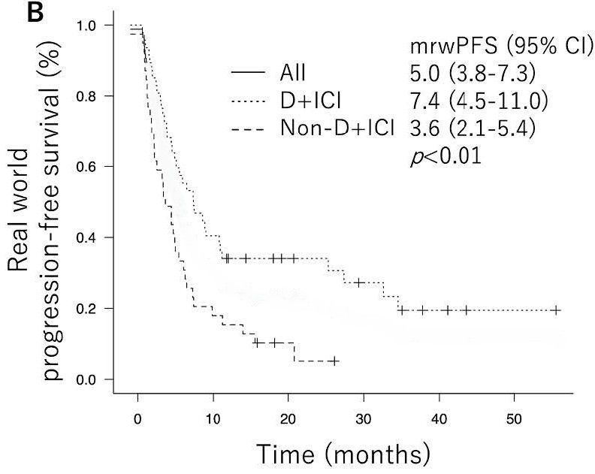
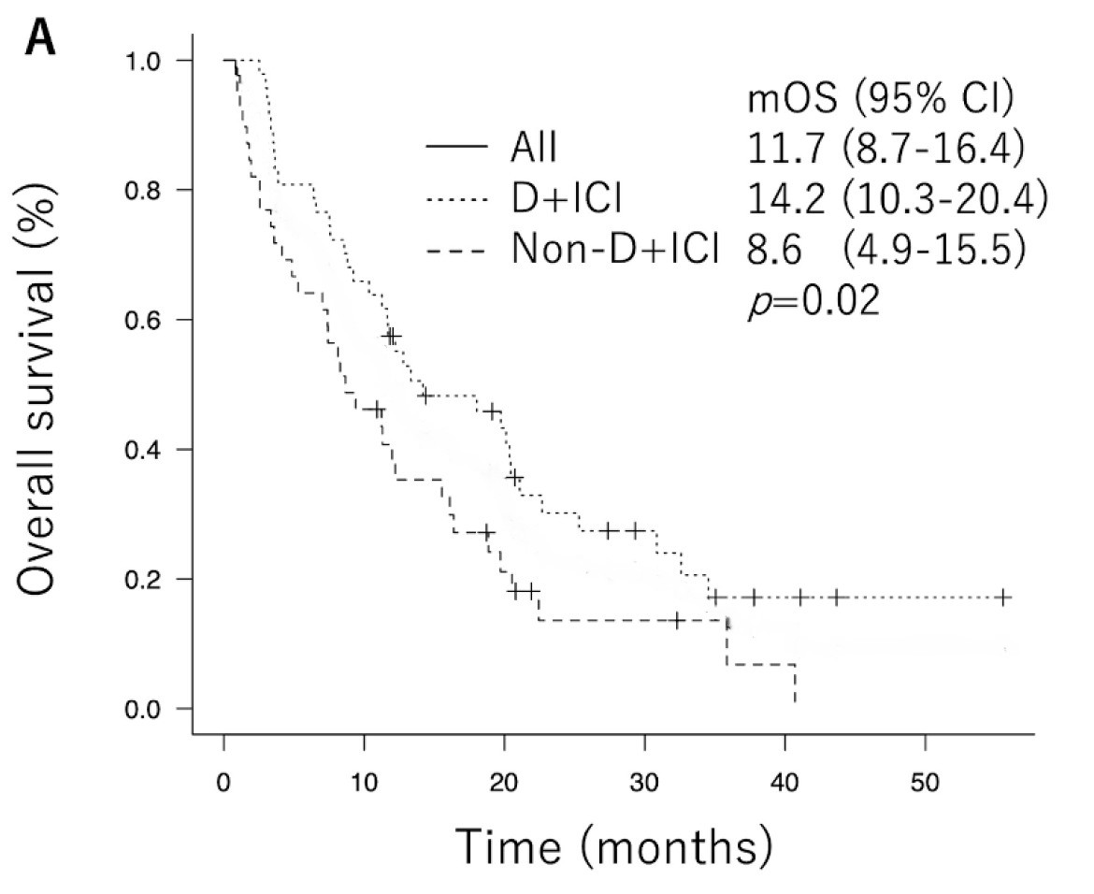
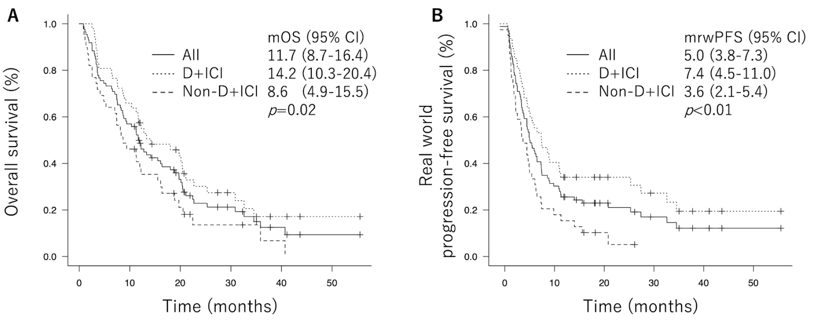
晚期NSCLC患者一线免疫联合安加维®提升ORR、DCR，PFS、OS也获得显著改善
ICB基础上联合地舒单抗可提升ORR和DCR
ICB基础上联合地舒单抗可改善OS和PFS
p=0.01
p=0.02
···· 地舒单抗+ICB
---- ICB方案
D+ICB
ICB
+1倍
+0.7倍
ORR
DCR
真实世界无进展生存率（%）
总生存率（%）
时间(月）
时间(月）
ICB组的客观缓解率为 20.5% ，ICB联合地舒单抗组的客观 缓解率提升至40.4%
ICB组的疾病控制率为 38.7%，ICB联合地舒单抗组的疾病 控制率提升至67.3%
ICB组的mrwPFS为3.6个月，ICB联合地舒单抗组的中位rwPFS延长至7.4个月
ICB组的mOS为8.6个月，ICB联合地舒单抗组的 mOS延长至14.2个月

Slide 22
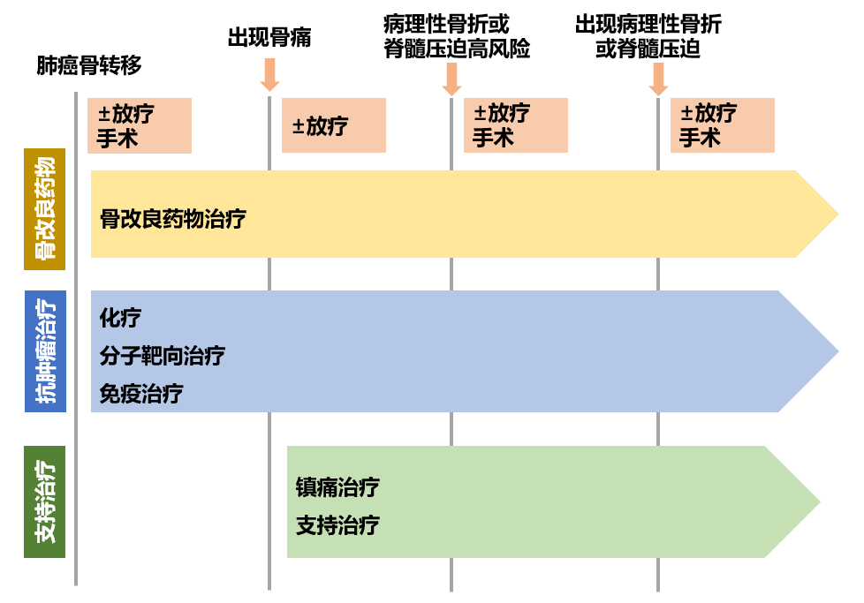
肺癌骨转移的MDT治疗策略
基于新的循证证据，肺癌骨转移的诊疗过程，推荐遵循MDT制定个体化方案，由肿瘤内科、呼吸科、骨科、放疗科、影像科和病理科等多个学科的医生共同参与，对制定患者最优的诊疗方案有非常重要的意义。
对确诊肺癌骨转移患者，如无禁忌证，均推荐应用骨靶向药物治疗（1A）
如无禁忌，推荐RANKL抑制剂或双膦酸盐类药物降低肺癌骨转移患者的SREs风险（1A）
正在接受双膦酸盐治疗的患者，如出现二次SREs不建议立即停用双膦酸盐（1B），也可以考虑换用RANKL抑制剂或另外一种双膦酸盐（2B）
对接受免疫治疗/免疫联合治疗的肺癌患者，可使用地舒单抗提升免疫治疗有效性
骨靶向药物
骨 靶 向 药 物 治 疗

Slide 23
肺癌骨转移治疗临床实践——患者基本信息
性别：女性
年龄：61岁
主诉：左肺上叶切除术+左股骨肿瘤切除术后5年
现病史：患者2020年因左肺鳞癌于我院行左肺鳞癌切除术，术前检查示左侧股骨头、颈、股骨大转子一场，考虑转移瘤，未行骨保护药物治疗，术后患者自诉左髋部明显疼痛，药物治疗无改善，于2020年4月于我院行左股骨上段肿瘤瘤段切除活检+髋关节置换，术后定期随访，未规律接受骨保护治疗。左肺上叶切除术使用PD1辅助治疗。

Slide 24
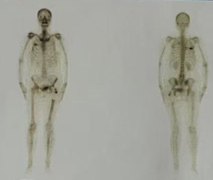
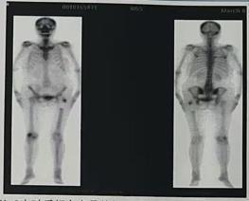
患者术后骨扫描随访：骨转移部位发生隐匿性骨折
2020年12月24日
检查意见：
1.左侧股骨术后改变。
2.右侧第3前肋、右侧第5、6肋腋段、右侧第6后肋骨代谢增高灶，疑肿瘤骨转移，请随访。
2023年03月03日
检查意见：
1.左侧股骨转子区骨代谢增高灶未见明显变化，倾向残留骨骼显影，请复查对比。2.右膝关节区新发骨代谢增高灶，性质?请结合局部影像学检查判断。3.右侧第6肋背段局部骨代谢水平降低，倾向陈旧性骨折。

Slide 25
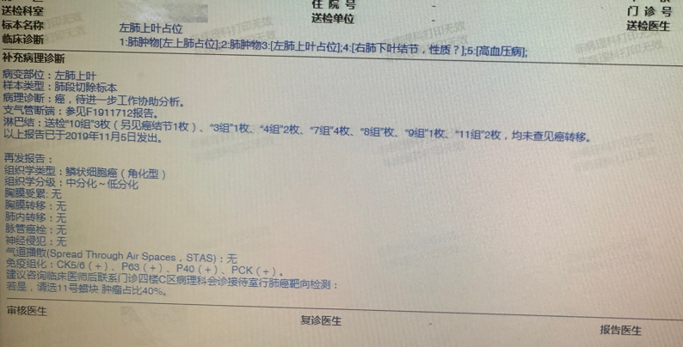
患者病理检查及诊断
疾病诊断：
肺鳞癌，骨继发恶性肿瘤

Slide 26
患者治疗方案
1、替雷利珠单抗辅助治疗；
2、骨靶向药物治疗：
每月规范使用地舒单抗120mg治疗，患者骨痛显著改善，未发生SREs。
【药品名称】
通用名称：地舒单抗注射液
商品名称：安加维® /XGEVA®
英文名称：Denosumab Injection
汉语拼音：Dishudankang Zhusheye
【成份】
安加维（地舒单抗）是一种人 IgG2 单克隆抗体，与人 RANKL 结合。地舒单抗的分子量大约为 147 kDa，由基因工程哺乳动物（中国仓鼠卵巢）细胞生产。每瓶单剂量的安加维含 120 mg 地舒单抗、乙酸盐（18 mM）、聚山梨酯 20（0.01%）、山梨醇（4.6%）、注射用水（USP）和氢氧化钠，pH 为 5.2。
【性状】
安加维为无菌、不含防腐剂的澄清、无色至淡黄色溶液。
【适应症】
实体肿瘤骨转移和多发性骨髓瘤
用于实体肿瘤骨转移患者或多发性骨髓瘤患者的治疗，以延迟或降低骨相关 事件（病理性骨折、脊髓压迫、骨放疗或骨手术）的发生风险。
骨巨细胞瘤
用于治疗不可手术切除或者手术切除可能导致严重功能障碍的骨巨细胞瘤， 包括成人和骨骼发育成熟（定义为至少 1 处成熟长骨且体重≥45 kg）的青少年患者（参见【临床试验】）。
【规格】
120 mg（1.7 mL）/瓶
【用法用量】
重要的给药说明
安加维仅可通过皮下途径给药，不能通过静脉、肌内或皮内途径给药。
同时需要给予钙和维生素D 以治疗或预防低钙血症（参见【注意事项】）。安加维不应与双膦酸盐合并用药。
实体肿瘤骨转移和多发性骨髓瘤
安加维的推荐剂量为 120 mg 每 4 周 1 次，于上臂、大腿上部或腹部皮下给药。
准备与给药
在给药前目视检查安加维是否存在颗粒物质和变色。安加维是澄清、无色至 淡黄色的溶液，可能含微量半透明至白色蛋白质颗粒。如果溶液变色或浑浊，或 溶液含大量颗粒或外来颗粒物，请勿使用。
在给药前， 从冰箱中取出安加维，并置于原包装中恢复至室温（最高25°C/77°F）。该过程一般需要 15 至 30 分钟。请勿使用其他任何方式加热安加维（参见【贮藏】）。
使用 27G（gauge）针吸出并注射西林瓶中的所有内容物。请勿重复将针头插入药瓶。请将一次性使用过的，或针头插入过的药瓶丢弃。

Slide 27
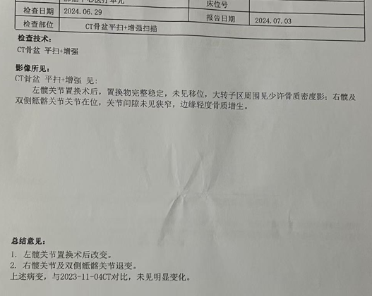
患者治疗评估
2024年06月29日骨盆CT增强显示骨转移手术部位恢复良好，无肿瘤复发。
无显著不良反应。

Slide 28
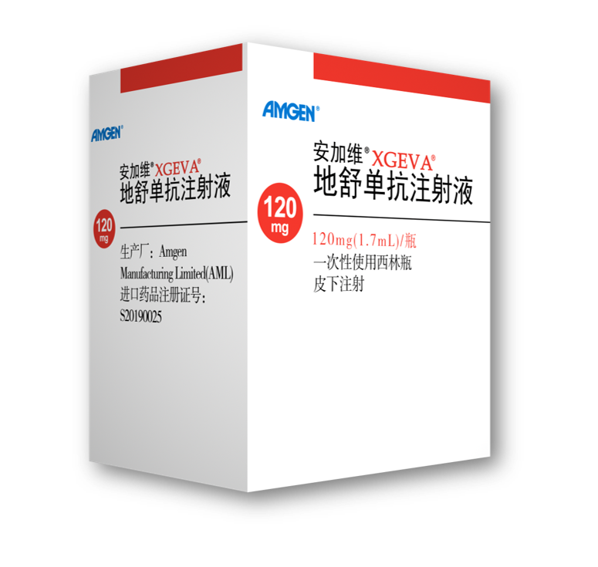
患者治疗心得
该患者是一名骨转移的晚期肺鳞癌患者
患者骨转移已出现严重局部症状，影响患者生活质量，接受了骨手术治疗和左肺上叶切除术，术后采用免疫辅助治疗
患者属于骨相关事件高危人群，因早期未接受规律骨保护，疾病进展再次出现骨相关事件，后续规律使用地舒单抗骨保护治疗，未见骨相关事件发生
患者持续使用免疫治疗联合地舒单抗，
加上安加维，骨相关事件
更少发生、更晚发生

Slide 29

患者病例小结
肺癌骨转移患者可能出现病理骨折等骨相关事件，严重损害患者的生活质量，增加治疗成本。
骨转移患者需要规律持续使用骨保护治疗，预防现有骨转移灶以及骨转移新发病灶骨相关事件发生。
持续使用地舒单抗骨保护治疗能够降低患者首次以及再次出现骨相关事件的风险，耐受性良好，是骨保护治疗的理想选择。

Slide 30
免疫治疗时代安加维®治疗骨转移 新见解：全身系统治疗不可或缺的一部分，有望逆转抑制、协同增效
骨转移RANKL-OPN全身免疫抑制链 —— 免疫治疗时代，骨转移治疗新的“主要矛盾”
存在骨转移的患者，全身免疫治疗缓解差、生存短：ORR大幅降低40~50%，mOS同样大幅缩水40~50%， 死亡风险显著上升40~70%，双免方案仍未攻克这一难题
免疫治疗时代，骨转移是“全身问题”：骨转移通过“RANKL-OPN全身免疫抑制链”降低骨外病灶抗肿瘤免疫调节细胞浸润，增加促肿瘤免疫调节细胞浸润，导致全身骨外病灶形成“冷肿瘤”、损害全身免疫治疗疗效
骨转移=全身问题，安加维®成为全身系统治疗不可或缺的一部分 —— 逆转抑制、协同增效
联合安加维®，逆转免疫抑制、增强免疫疗效：对于存在骨转移的患者，启用免疫治疗的同时“起始联合”安加维®， 有望从源头阻断“RANKL-OPN全身免疫抑制链”，为骨转移患者带来缓解与生存的“全身获益”
骨转移影响全身免疫疗效，诊疗模式值得优化：对于使用免疫治疗的患者，发现骨转移后 第一时间联合、长期规律使用安加维®，有望更好地控制骨转移导致的骨外全身病灶免疫抑制，实现逆转抑制、协同增效的“优化诊疗模式”

Slide 31
总结
Cancer Cell 研究多瘤种骨转移免疫治疗队列回顾性分析同样提示： 联合安加维®逆转免疫抑制，显著降低骨外肿瘤负荷，延长患者PFS
肺癌骨转移应及时、长期使用骨靶向治疗，延长患者生存
随着生存期延长，肺癌骨转移出现新特点，暨免疫治疗效果下降
多项研究发现，对于肺癌骨转移患者，对比不联合BTA或联合双膦酸盐，
免疫治疗联合安加维®有望带来“缓解与生存”的“全身获益”

